Slide 1
TRABAJO GRUPAL PIN2
Grupo 9
DevOps 2403

Slide 2
PIN2
Objetivo principal: a través de GitHub Workflow y terraform desplegar una VPC, IGW, tablas de rutas, subred, SG y una instancia EC2, que configure con un script un servicio de Apache, utilizando como backend un bucket S3 y una tabla dinamoDB.
Objetivo secundario: a través de GitHub Workflow y terraform desplegar el backend.

Slide 3
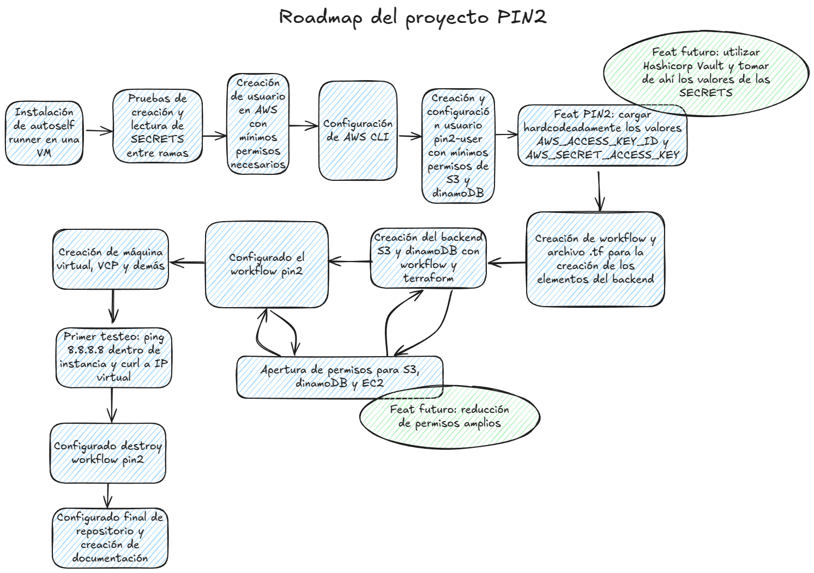
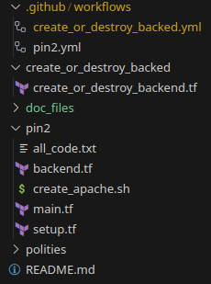
PIN2
Existe dos GitHub workflows con sus archivos terraform separados por carpetas, “create_or_destroy_backend” para el objetivo secundario y “pin2” para el objetivo principal.
Evolución del proyecto, incluye implementaciones a futuro para mejorarlo.

Slide 4
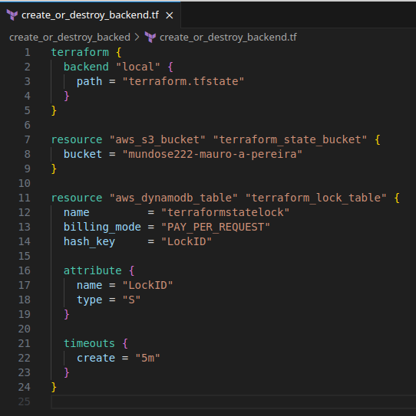
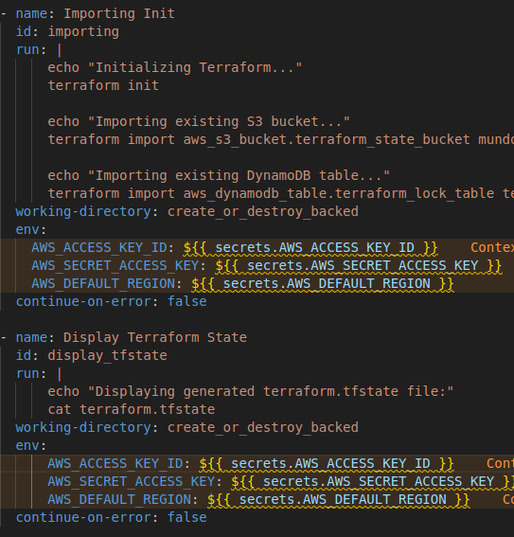
PIN2 – create or destroy backend
Para crear el backend se utiliza un tfstate local, para eliminar los recursos al tratarse de un workflow y al ser efímero, se reconstruye el archivo tfstate y con esa información se destruyen los recursos.

Slide 5
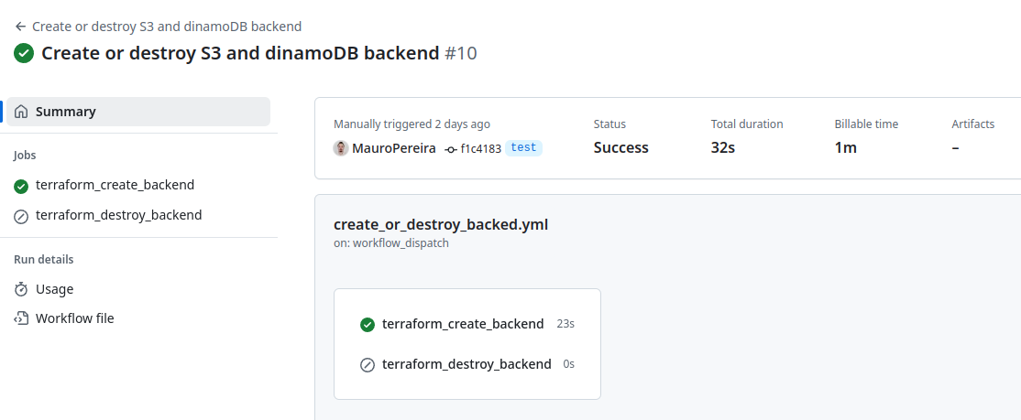
PIN2 – create or destroy backend - GH Actions

Slide 6
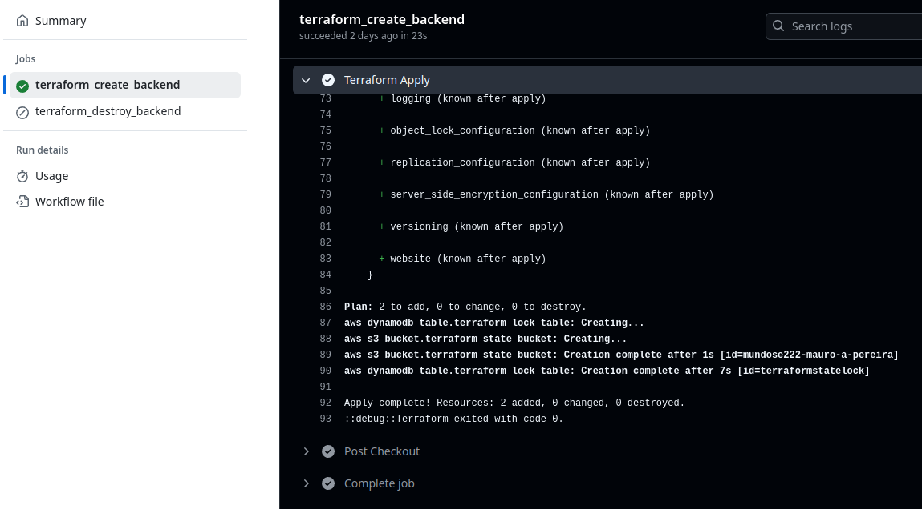
PIN2 – create or destroy backend - GH Actions

Slide 7
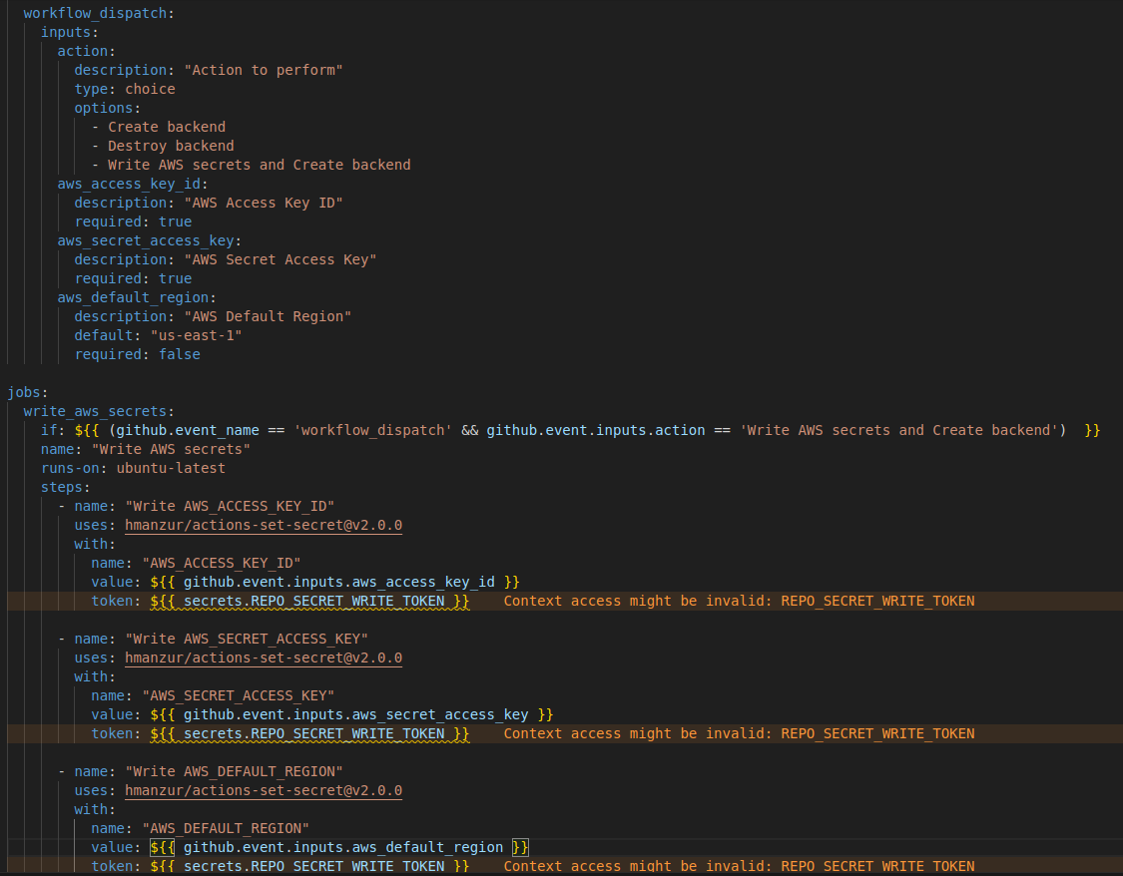
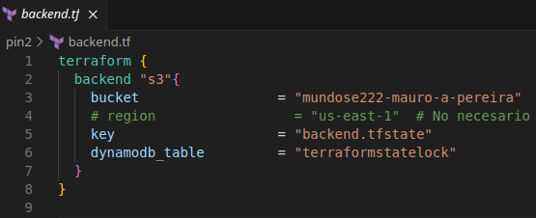
PIN2 – pin2
Al haber creado el backed, este se utiliza para guardar la información de todos los recursos creados con pin2.
Se ofrece una función adicional, se pueden crear los secrets necesarios para AWS en Actions.

Slide 8
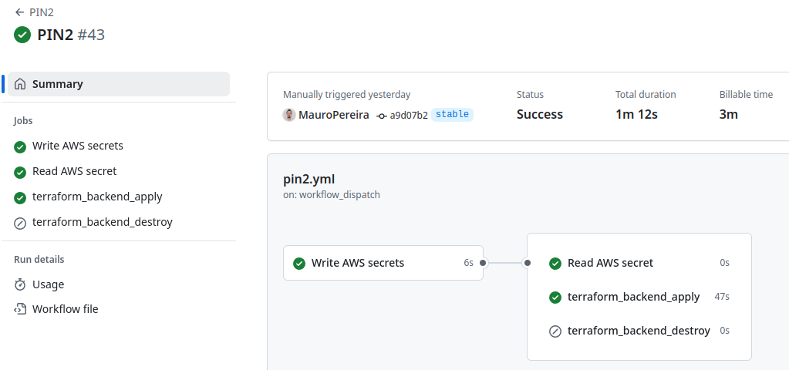
PIN2 – pin2 - GH Actions

Slide 9
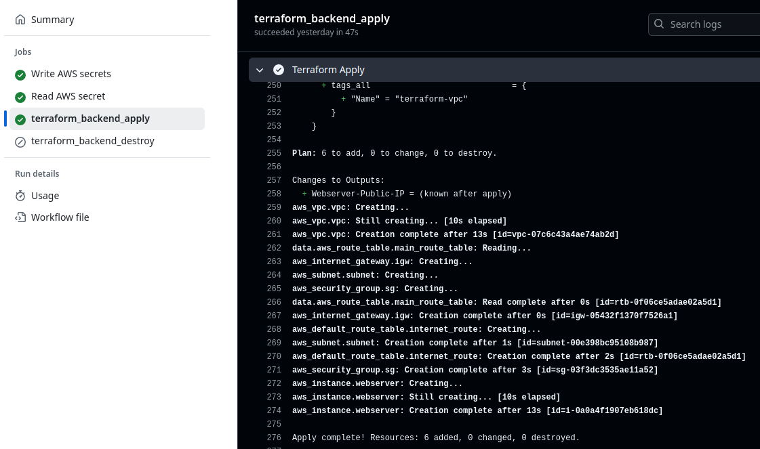
PIN2 – pin2 - GH Actions

Slide 10
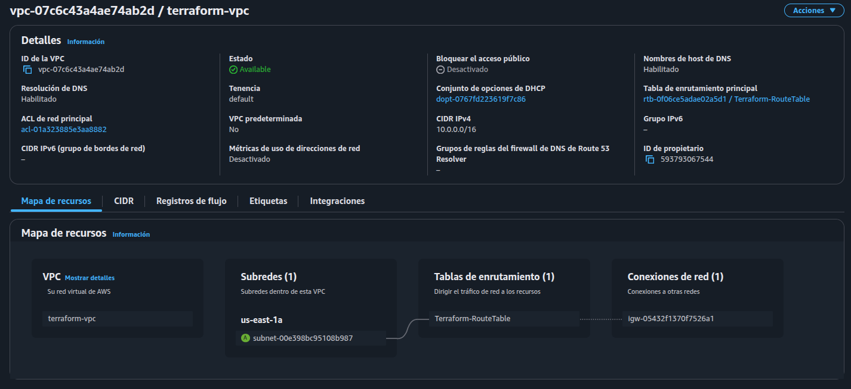
Chequeo final
Se pueden observar todos los recursos creados en la VPC.

Slide 11
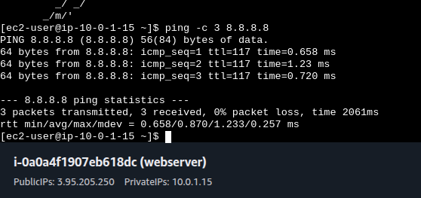
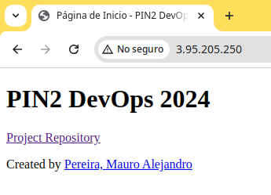
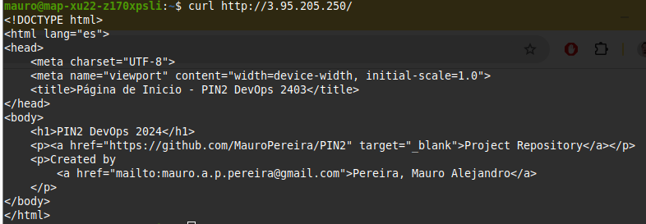
Chequeo final
Desde adentro de la instancia EC2 efectivamente hay conexión a internet, lo que demuestra que el despliegue está correcto.
Desde adentro de la instancia EC2 efectivamente hay conexión a internet, lo que demuestra que el despliegue está correcto.
Desde una terminal cualquiera, fuera de la nube privada de AWS, se puede obtener la información de Apache.

